Slide 1
НАРОДНА ДЕМОНОЛОГІЯ – ПРОВІДНА РИСА ЛІТЕРАТУРИ РОМАНТИЗМУ
Горпинич-Радуженко Іван, студент ІІІ курсу,
групи КВ-41 факультету прикладної математики
Національного технічного університету України
„Київський політехнічний інститут” імені Ігоря Сікорського”

Slide 2
Мета презентації:
Продемонструвати зображення демонічних істот,
як вони демонструвалися в українському
фольклорі.

Slide 3
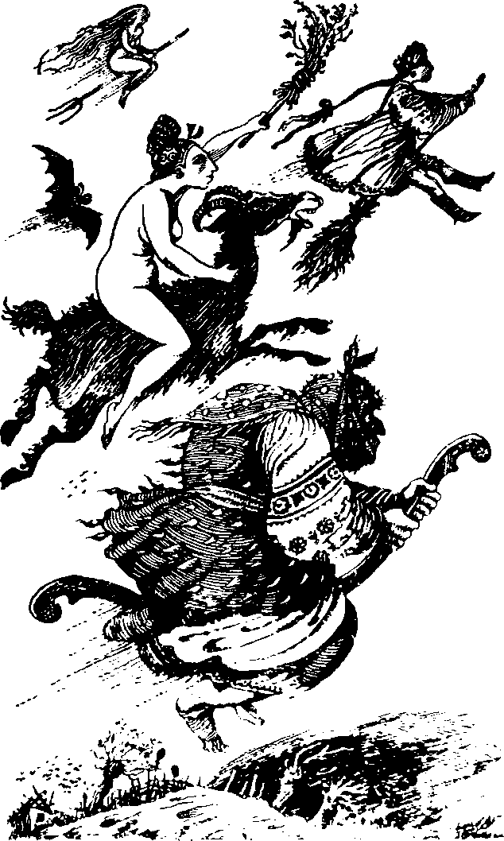
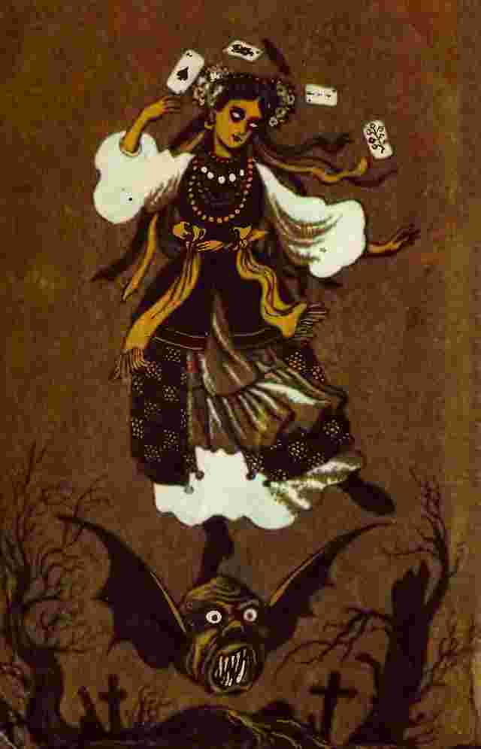
Відьма - один із найяскравіших персонажів української та польської демонології.

Slide 4
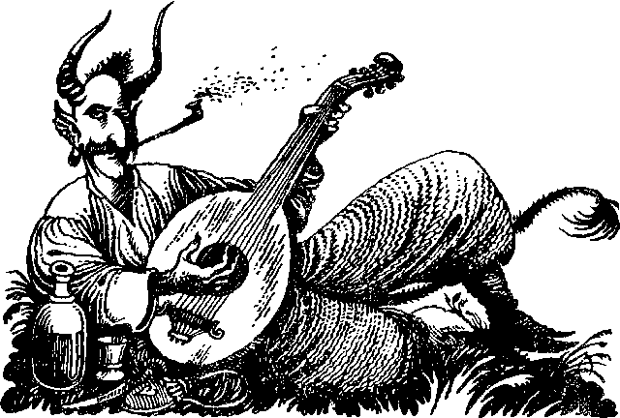
Чорт – родове поняття, яке обіймає всю нечисть. Чорт може примати людську зовнішність, але його чортячу подобу видають ріжки, рило, ратиці.

Slide 5
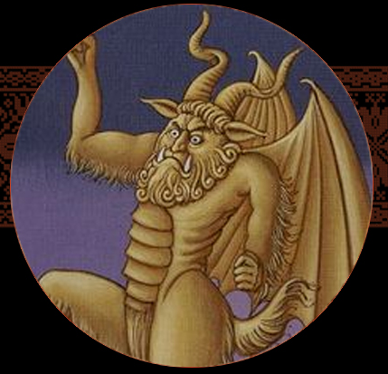
Сатана

Slide 6
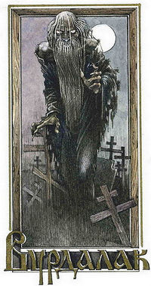
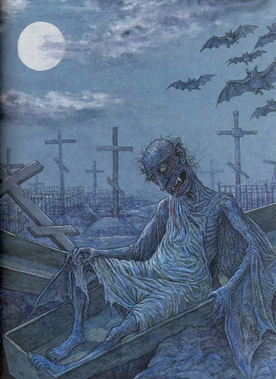
Упир (вурдалак) – міфологічний образ у фольклорі европейських народів: мрець, який нібито виходить з могили, щоб сосати кров живих людей.

Slide 7
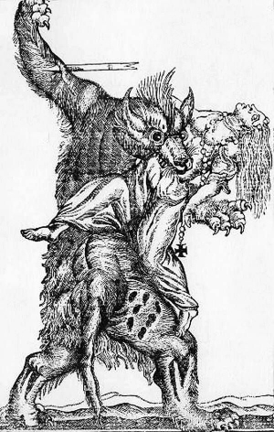
Вовкулак (вовкулака) – в українській міфології – людина-перевертень, що має надприродну здатність перевтілюватися у вовка. Це напівфантастична істота, людина у вовчому вигляді.

Slide 8
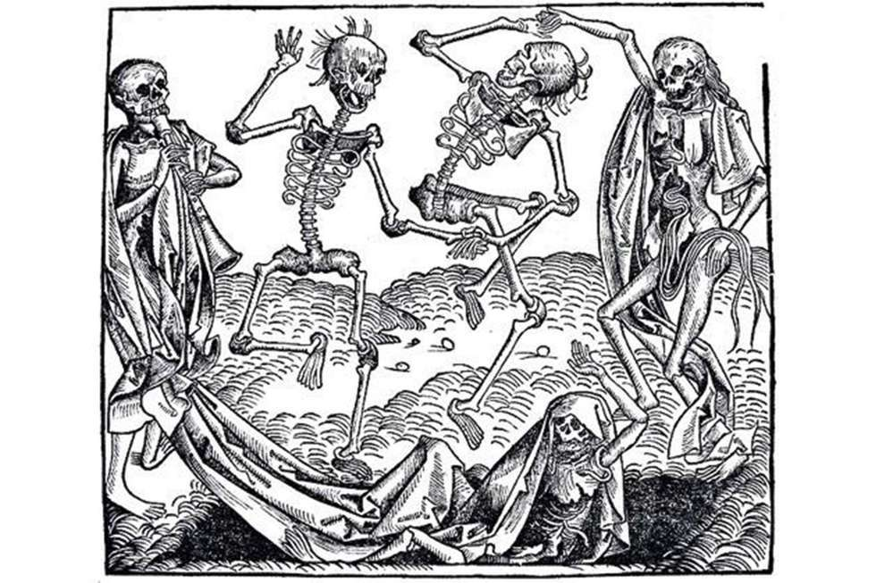
Мерці

Slide 9
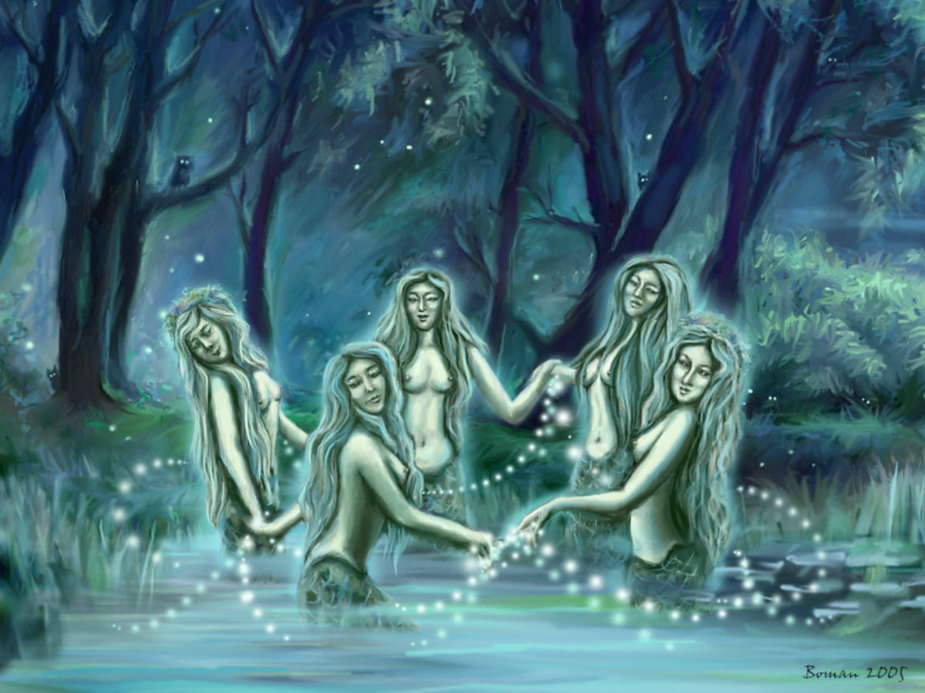
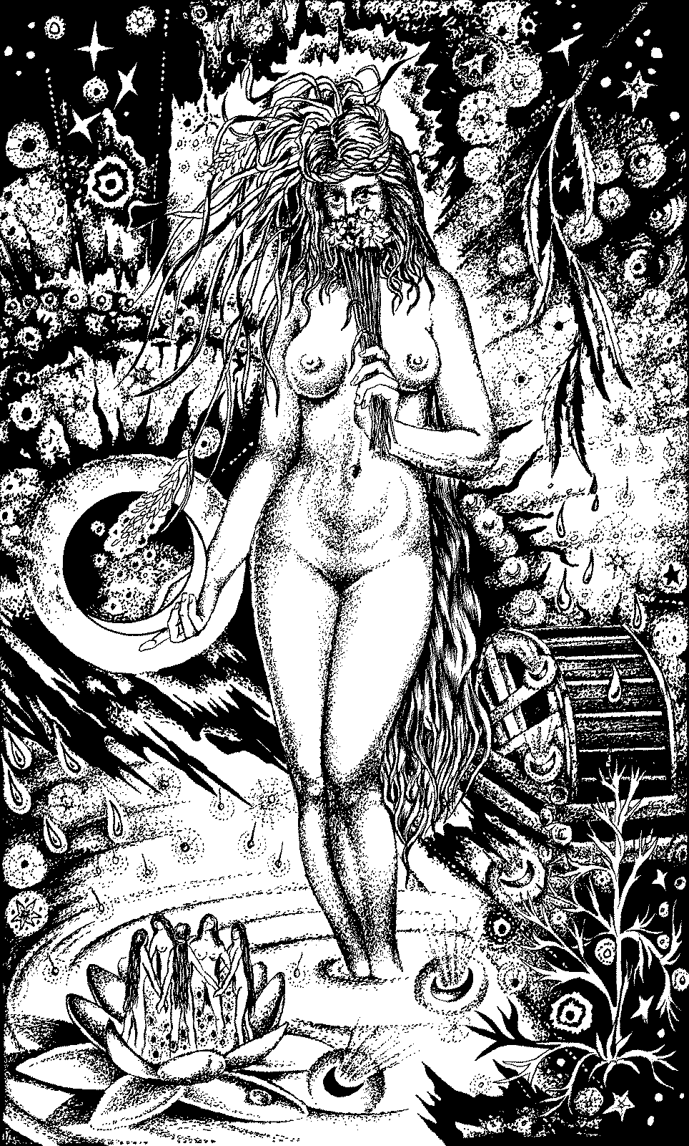
Русалка – один із найколоритніших міфологічних образів української демонології, уособлення небезпечної водяної стихії.

Slide 10
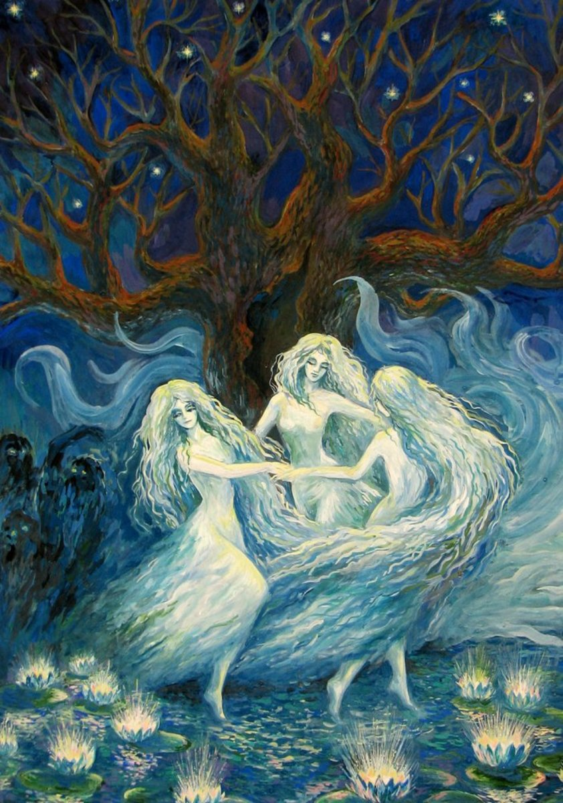
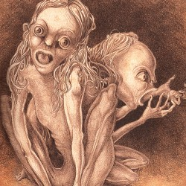
Мавки є різновидом русалок, на відміну від яких мали довге лляне волосся.

Slide 11
Висновки:
Демонологія – це нижча міфологія, система міфологічних персонажів – демонів, духів, людей з демонічними властивостями. Народна демонологія охоплює всі сфери традиційної культури, вона може пояснювати майже всі події та явища впливом демонів: атмосферні та природні явища, посмертне існування людей на “тому світі”, суспільне, господарче та сімейне життя, долю людини, причини нещасть, хвороб та смерті. Безумовно, у процесі свого розвитку український народ не міг не переосмислювати різних демонічних істот. Проте залишки давніх уявлень дійшли і до наших днів.

Slide 12
Список використаних джерел:
http://proridne.net/ Українська%20міфологія.html
http://ua-mythology.livejournal.com/

